Slide 1
Les dégradation oxydatives peuvent-elles être réparées? Quelles sont les pathologies liées au stress oxydant ?
Stress Oxydant
Master 2 Chimie Organique
Emeric Garzi-Hiebel
Lirwanou DIALLO
Mélanie LAQUEMBE
Lúcia Gonçalves Gameiro
Notes:
Bonjour. Aujourd’hui je vais vous présenter mon projet de stage qui consiste à préparer des catalystes renouvelables afin qu’ils soient utilisés dans la fonctionnalisation de médicaments.

Slide 2
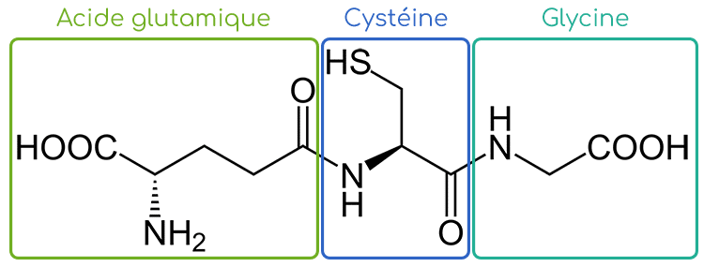
Systèmes de Réparation : Systèmes antioxydants non enzymatiques
Peuvent limiter les dommages radicalaires,
Empêchent les ERO d’atteindre leurs cibles biologiques, d’où leur fonction de protecteur chimique.
Le glutathion
Tripeptide composé de trois acides aminés : le glutamate, la cystéine et la glycine.
Thiol synthétisé in vivo d’où son rôle d’antioxydant, c’est à dire de réducteur (donneur d’électron ou donneur d’atome d’hydrogène H)
Existe sous deux formes : a) forme réduite (GSH)
b) forme oxydée (GSSG)
Bruno Baudin (2006) Stress oxydant et pathologies cardiovasculaires,

Slide 3
Systèmes de Réparation : Systèmes antioxydants non enzymatiques
Le glutathion
Réducteur (ici donneur de H) vis à vis de nombreuses espèces oxydées, et en particulier de l’eau oxygénée (H₂O₂)
H₂O₂ + 2 GSH → 2 H₂O + GSSG
et des radicaux hydroxyles (• OH)
GSH + • OH → GS• + H₂O
Les radicaux thiyles (GS• ) formés peuvent réagir et donneur de nouveaux radicaux libres susceptibles d’initier à leur tour des dommages moléculaire.
Par conséquent, l’effet protecteur des thiols reste relativement limité.
Référence Bruno Baudin (2006) Stress oxydant et pathologies cardiovasculaires,

Slide 4
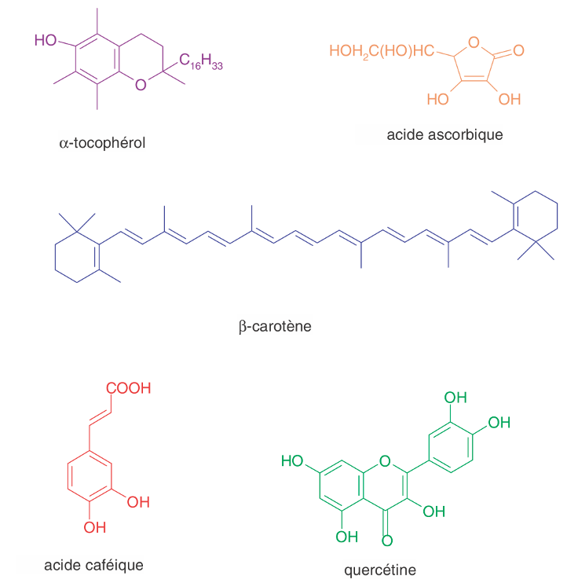
Systèmes de Réparation : Systèmes antioxydants non enzymatiques
Les systèmes antioxydants d’origine alimentaire
Ils existent aussi des systèmes non enzymatiques antioxydants d’origine alimentaire par leur propriétés chimiques intrinsèques essentiellement réductrices et/ou antiradicalaires. Le plus important est le système des vitamines E et C.
Vitamine E (ɑ-tocophérol=ɑ-TH) et C (acide ascorbique=AscOH) comme agents antioxydants
Le ɑ-TH est plus efficace in vivo
antioxydant liposoluble, en raison de sa longue chaîne aliphatique (16 atomes de carbone)
Capte essentiellement les radicaux RO₂•
ɑ-TH + RO₂• —> ɑ-T• + RO₂H
Monique Gardes-Albert, et al. espèces réactives de l’oxygène; 2003 ; 91-96.

Slide 5
Systèmes de Réparation : Systèmes antioxydants non enzymatiques
Vitamine E (ɑ-tocophérol=ɑ-TH) et C (acide ascorbique=AscOH) comme agents antioxydants
AscH en équilibre avec AscH- à pH physiologique,
AscH- agents réducteurs (donneur d’atome d’hydrogène H),
antioxydant hydrosoluble,
AscH- très bon accepteur de de radicaux libres Oxygénés,
AscH⁻ + • OH → Asc^{• -} + H2O
Asc^{• -} la forme oxydée de l’ascorbate AscH⁻, est relativement inerte vis à vis des cibles biologiques.
Par conséquent, à l’opposé du radical thiyle GS• susceptible d’initier de nombreuses réactions secondaires, le radical ascorbyle Asc^{• -} ne développe pas de réactions secondaires dommageables.
Monique Gardes-Albert, et al. espèces réactives de l’oxygène; 2003 ; 91-96.

Slide 6
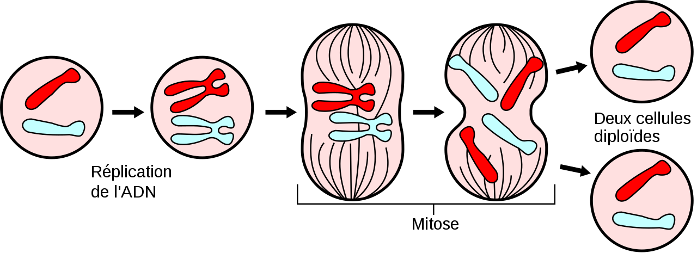
Systèmes de Réparation : Systèmes antioxydants enzymatiques
Système de réparation : l’arrêt de croissance à court terme
C’est un mécanisme longtemps non examiné ou alors négligé en tant que mécanisme de protection pendant de nombreuses années.
Schéma de la formation de 2 cellules filles
Davies KJ. Oxidative stress, antioxidant defenses, and damage removal, repair, and replacement systems. IUBMB Life. 2000 Oct-Nov;50(4-5):279-89. doi: 10.1080/713803728. PMID: 11327322.

Slide 7
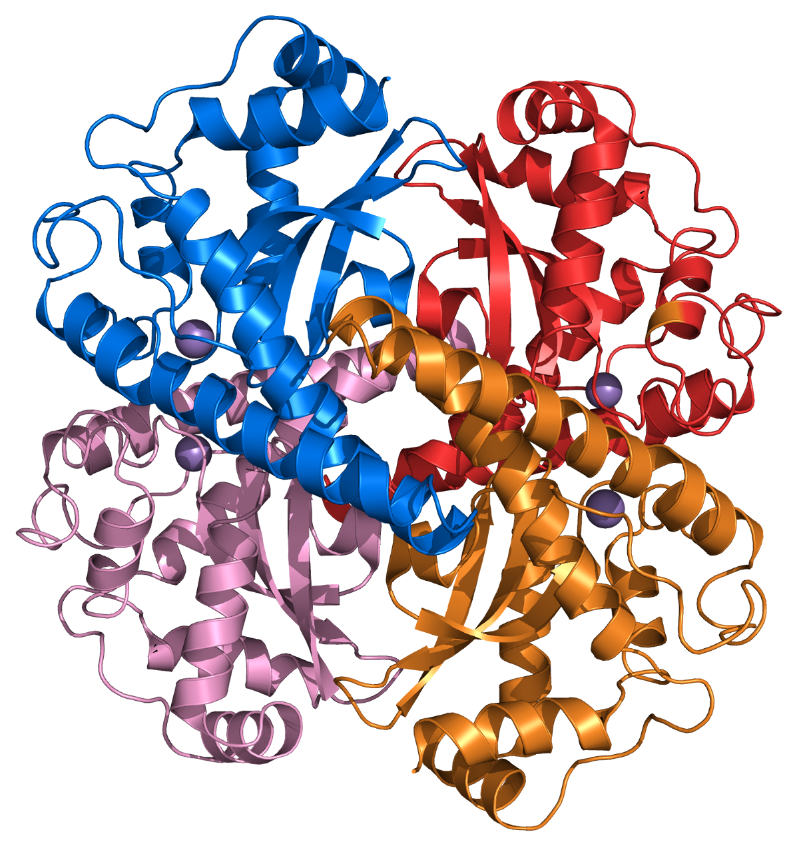
Systèmes de Réparation : Systèmes antioxydants enzymatiques
Système de réparation direct
Superoxyde Dismutases (SOD) : métalloprotéine
Co-facteurs : métaux de transition
2 O₂^{•-} + 2 H⁺ → O₂ + H₂O₂ SOD (M^{(n+1)+}) + O₂^{•-} → SOD (Cu^{n+}) + O₂
SOD (M^{(n+1)+}) + O₂^{•-} + 2 H⁺ → SOD (Cu^{n+}) + O₂ + H₂O₂
SOD1 : Cu/Zn ⇒ cytoplasmic
SOD2 : Mn ⇒ mitochondrial
SOD3 : Cu/Zn ⇒ extracellular
Glutathion Peroxydase (GPxs) : sélénoprotéine
RSeH + H2O2 → RSeOH + H2O
2GSH + H2O2 → GS–SG + 2H2O RSeOH + GSH → GS-SeR + H2O
GS-SeR + GSH → GS-SG + RSeH

Slide 8
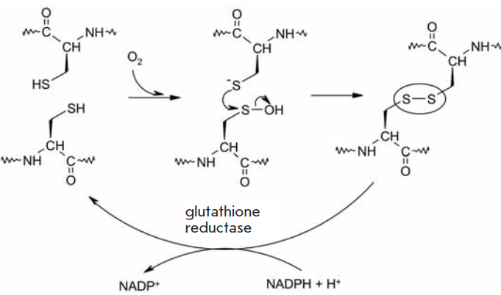
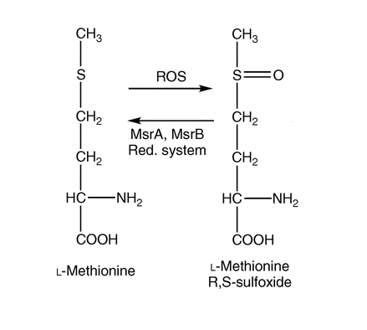
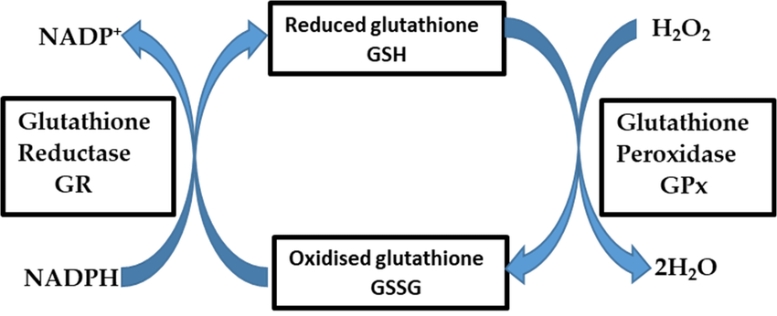
Systèmes de Réparation : Systèmes antioxydants enzymatiques
Système de réparation direct
Glutathione et Thiorédoxine Réductase
Methionine Sulfoxide Reductase
A High-Throughput Screening Compatible Assay for Activators and Inhibitors of Methionine Sulfoxide Reductase A, David Brunell, Herbert Weissbach, Peter Hodder, and Nathan Brot, 2010, https://doi.org/10.1089/adt.2009.0263
Chemical and Functional Aspects of Posttranslational Modification of Proteins, Knorre DG, Kudryashova NV, Godovikova TS, 2009, https://doi.org/10.32607/20758251-2009-1-3-29-51
Alamu, O.; Rado, M.; Ekpo, O.; Fisher, D. Differential Sensitivity of Two Endothelial Cell Lines to Hydrogen Peroxide Toxicity: Relevance for In Vitro Studies of the Blood–Brain Barrier. Cells 2020, 9, 403. https://doi.org/10.3390/cells9020403

Slide 9
Systèmes de Réparation : Systèmes antioxydants enzymatiques
Système de réparation indirect
Localisation de la molécule (ou partie de la molécule) endommagée, et dégradation de cette dernière
Synthèse d’une nouvelle molécule (ou partie de molécule) qui remplace la précédente
Quels types de molécules sont concernés :
Protéines oxydées
Lipides membranaires oxydés
ADN oxydés
Davies KJ. Oxidative stress, antioxidant defenses, and damage removal, repair, and replacement systems. IUBMB Life. 2000 Oct-Nov;50(4-5):279-89. doi: 10.1080/713803728. PMID: 11327322.

Slide 10
Systèmes de Réparation : Systèmes antioxydants enzymatiques
Système de réparation indirect : Dégradation et remplacement des protéines oxydées
Reconnaissance par protéases, puis dégradation en acides aminés
Mécanisme de la reconnaissance : Liaison entre protéasome et surface hydrophobe sur les protéines endommagées
Acides aminés oxydés servent de source de carbone pour la synthèse d’ATP
Nouvelles protéines de remplacement entièrement synthétisées
Davies KJ. Oxidative stress, antioxidant defenses, and damage removal, repair, and replacement systems. IUBMB Life. 2000 Oct-Nov;50(4-5):279-89. doi: 10.1080/713803728. PMID: 11327322.

Slide 11
Systèmes de Réparation : Systèmes antioxydants enzymatiques
Système de réparation indirect : Dégradation et remplacement des lipides membranaires oxydés
Reconnaissance des bicouches lipidiques oxydées par phospholipases
Hydrolyse des acide gras des liposomes oxydés
Réduction des acides gras oxydés
Régénération des phospholipides intacts par addition des acides gras
Système de réparation indirect : Dégradation et remplacement des ADN oxydés
Extrémités anormales (autres que 3’-OH et 5’-PO4) doivent être retirées au préalable de la réparation
Redoxy endonucléases participent à la réparation des ADN endommagés de manière oxydative
Mécanisme complexe ayant lieu in vivo par divers systèmes intracellulaires
Davies KJ. Oxidative stress, antioxidant defenses, and damage removal, repair, and replacement systems. IUBMB Life. 2000 Oct-Nov;50(4-5):279-89. doi: 10.1080/713803728. PMID: 11327322.

Slide 12
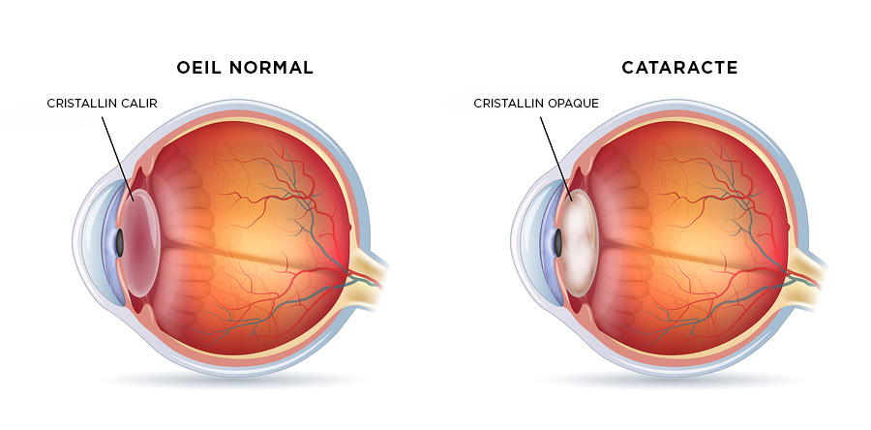
Echec de la réparation : Vers le développement de pathologies
A) Maladies où le stress oxydant est la cause primordiale
Première cause de perte de vue dans le monde : la cataracte
Causes principales :
-Sénile dû au vieillissement
-Diabétique
-Dû à une exposition prolongée aux radiations
Resnikoff S, Pascolini D, Etya’ale D, Kocur I, Parara-jasegaram R, Pokharel GP, Mariotti SP. Global data on visual impairment in the year 2002. Bull World Health Organ 2004;82:844–851. [PubMed: 15640920]

Slide 13
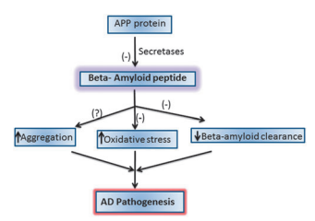
Echec de la réparation : Vers le développement de pathologies
B) Maladies où le stress oxydant fait partie des facteurs déclencheurs
Maladie d’Alzheimer
Plaques amyloïdes : accumulation de Aβ
Aβ peptide : propriétés de SOD (Cu/Zn)
→ Libération H₂O₂ ⇒ Stress Oxydant
Macromolecule peroxidation
Aβ metal ion redox potential
Mitochondrial dysfunction
Baisse de concentration d’enzymes antioxydantes
Vieillesse → augmentation stress oxydant
Butterfield DA, Swomley AM, Sultana R. Amyloid β-peptide (1-42)-induced oxidative stress in Alzheimer disease: importance in disease pathogenesis and progression. Antioxid Redox Signal. 2013 Sep 10;19(8):823-35. doi: 10.1089/ars.2012.5027.

Slide 14
Echec de la réparation : Vers le développement de pathologies
C) Maladies entraînant un stress oxydant secondaire
Une pathologie associée au stress oxydant : le diabète
Activation de la voie des polyols : L’hyperglycémie entraîne une élévation du rapport NADH/NAD⁺, et donc une diminution des capacités antioxydantes
Production de produits terminaux de glycation (AGE) : Liaison entre AGE et certains récepteurs entraîne une production de NO•
Auto-oxydation du glucose en présence de fer : Production de radicaux libres liée à la forme oxydée du glucose en aldéhyde, qui capte facilement le cuivre
Activation de la protéine kinase C entraînée par l’hyperglycémie intracellulaire
Référence J. Haleng, J. Pincemail, J. O. Defraigne, C. Charlier, J. P. Chapelle (2007) Le stress oxydant, Rev Med Liege, 62, 10, 628-638

Slide 15
Merci!

